Slide 1
DETECCIÓN AUTOMATIZADA DEL GLIOBLASTOMA MULTIFORME
PBL - 1º Máster Tecnologías Biomédicas
10/06/2021
Ainhoa Arruabarrena Ortiz
Edgar Azpiazu Crespo

Slide 2
ÍNDICE
Introducción
Estado del arte
Diseño de la solución
Desarrollo
Evaluación
Conclusiones
Líneas Futuras

Slide 3

1. INTRODUCCIÓN | 2. ESTADO DEL ARTE | 3. DISEÑO | 4. DESARROLLO | 5. EVALUACIÓN | 6. CONCLUSIONES | 7. LÍNEAS FUTURAS
1.1. CONTEXTO
Tumores cerebrales primarios Glioma
80% de los tumores cerebrales
Glioblastoma
Esperanza de 16-18 meses
Supervivencia de 3-5% a 5 años
[1]
Tratar en fase inicial
Cirugía mínimamente invasiva
Radiocirugía
Incluso sin cirugía
Detección precoz
Primer diagnóstico preciso crucial
Técnicas de imagen avanzadas e inteligencia artificial
[1] D. Armocida, A. Pesce, F. Di Giammarco, A. Frati, A. Santoro, y M. Salvati, «Long Term Survival in Patients Suffering from Glio-blastoma Multiforme: A Single-Center Observational Cohort Study», Diagnostics, vol. 9, n.o 4, p. 209, nov. 2019, doi: 10.3390/diagnostics9040209.

Slide 4

1. INTRODUCCIÓN | 2. ESTADO DEL ARTE | 3. DISEÑO | 4. DESARROLLO | 5. EVALUACIÓN | 6. CONCLUSIONES | 7. LÍNEAS FUTURAS
1.2. OBJETIVOS
Desarrollar un sistema basado en inteligencia artificial que sea capaz de detectar un Glioblastoma Multiforme (GBM) partiendo de imágenes médicas adquiridas mediante resonancia magnética, combinando las características del tumor y hábitos de vida sobre los pacientes
En concreto, el sistema debe ser capaz de:
Obtener un primer diagnóstico mediante la detección del tumor desde las imágenes médicas y extraer características de éste
Predecir la probabilidad de supervivencia del paciente
Establecer cuales son los factores más determinantes para la supervivencia del paciente

Slide 5
1. INTRODUCCIÓN | 2. ESTADO DEL ARTE | 3. DISEÑO | 4. DESARROLLO | 5. EVALUACIÓN | 6. CONCLUSIONES | 7. LÍNEAS FUTURAS
1.3. PLANIFICACIÓN
Se han definido 8 fases
Se ha creado un diagrama de Gantt
1
2
3
4
Elaboración de un estado del arte sobre el Glioblastoma
Obtención de un dataset con imágenes médicas
Análisis del problema y planteamiento de su resolución
Aprendizaje del lenguaje de programación Python
(Opcional) Desarrollo de una interfaz gráfica
Evaluación y validación del sistema inteligente
Desarrollo de un sistema inteligente para la predicción
Análisis de las imágenes médicas para la detección del Glioblastoma
8
7
6
5

Slide 6
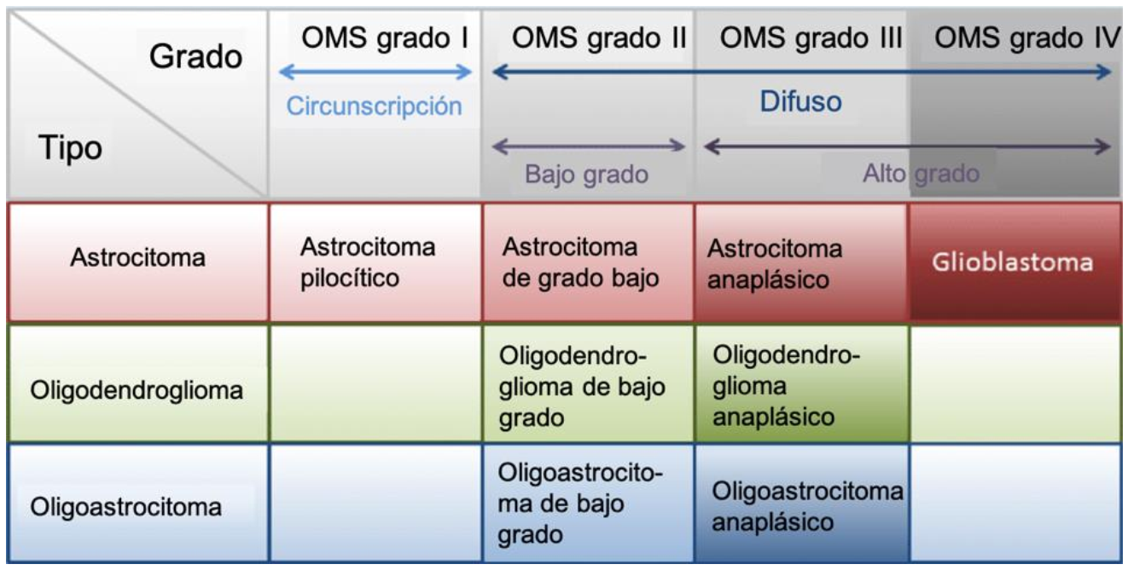
1. INTRODUCCIÓN | 2. ESTADO DEL ARTE | 3. DISEÑO | 4. DESARROLLO | 5. EVALUACIÓN | 6. CONCLUSIONES | 7. LÍNEAS FUTURAS
2.1. GLIOBLASTOMA MULTIFORME
Clasificación de gliomas
Figura 1. Clasificación de los gliomas [2]
[2] W. Taal, J. Bromberg, y M. Bent, «Chemotherapy in glioma», CNS Oncol., vol. 4, pp. 1-14, abr. 2015, doi: 10.2217/cns.15.2.

Slide 7
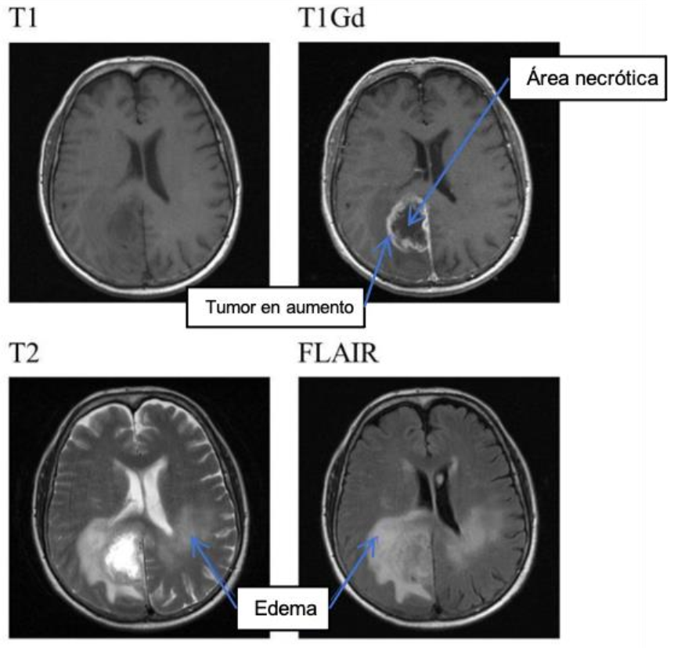
1. INTRODUCCIÓN | 2. ESTADO DEL ARTE | 3. DISEÑO | 4. DESARROLLO | 5. EVALUACIÓN | 6. CONCLUSIONES | 7. LÍNEAS FUTURAS
2.1. GLIOBLASTOMA MULTIFORME
Adquisición de imágenes
Resonancia magnética (RM)
Contraste superior
Mejor caracterización de tejidos
Tomografía axial computarizada (TAC)
En casos necesarios
Distintos tipos de RM
Figura 2. Tipos de RM para la detección de tumores [3]
[3] C. Dupont, N. Betrouni, N. Reyns, y M. Vermandel, «On Image Segmentation Methods Applied to Glioblastoma: State of Art and New Trends», IRBM, vol. 37, n.o 3, pp. 131-143, jun. 2016, doi: 10.1016/j.irbm.2015.12.004.

Slide 8
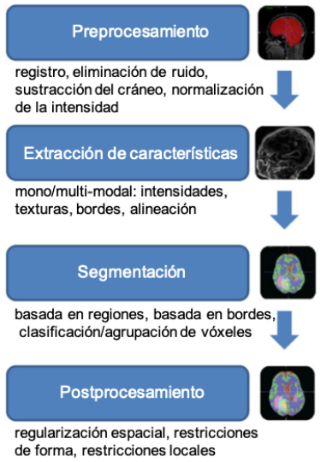
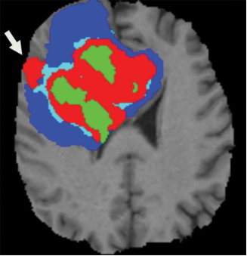
1. INTRODUCCIÓN | 2. ESTADO DEL ARTE | 3. DISEÑO | 4. DESARROLLO | 5. EVALUACIÓN | 6. CONCLUSIONES | 7. LÍNEAS FUTURAS
2.1. GLIOBLASTOMA MULTIFORME
Proceso de segmentación
Métodos de segmentación
Manual
Mucho tiempo
Gran variabilidad
Asistida por ordenador
Tiempo reducido
Buena concordancia
Basada en la intensidad
Basada en atlas
Basada en la superficie
Híbrida
Figura 3. Bloques principales de la segmentación [4]
Figura 4. Segmentación de tumor cerebral [5]
[4] S. Bauer, R. Wiest, L.-P. Nolte, y M. Reyes, «A survey of MRI-based medical image analysis for brain tumor studies», Phys. Med. Biol., vol. 58, n.o 13, pp. R97-R129, jun. 2013, doi: 10.1088/0031-9155/58/13/R97.
[5] E. Lotan, R. Jain, N. Razavian, G. M. Fatterpekar, y Y. W. Lui, «State of the Art: Machine Learning Applications in Glioma Imaging», Am. J. Roentgenol., vol. 212, n.o 1, pp. 26-37, oct. 2018, doi: 10.2214/AJR.18.20218.

Slide 9
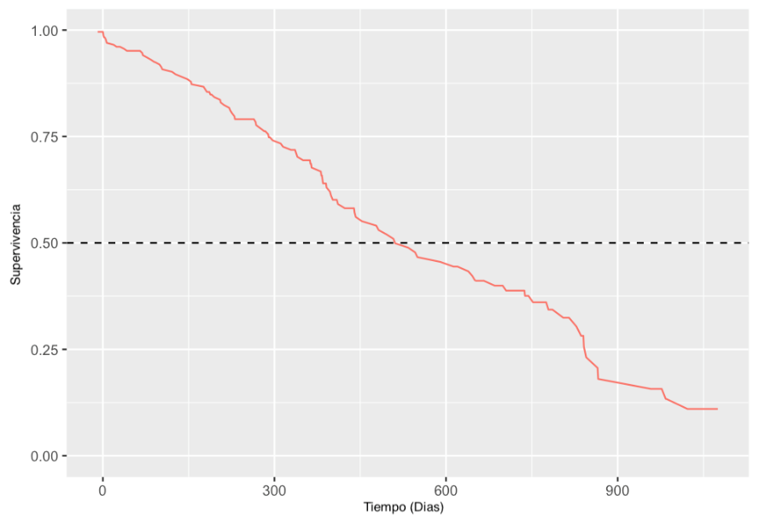
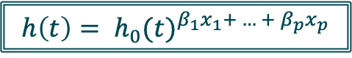
1. INTRODUCCIÓN | 2. ESTADO DEL ARTE | 3. DISEÑO | 4. DESARROLLO | 5. EVALUACIÓN | 6. CONCLUSIONES | 7. LÍNEAS FUTURAS
2.2. TÉCNICAS DE ANÁLISIS
Análisis de supervivencia
Tiempo hasta evento de interés
Regresión de Cox
Tasa de riesgo
Evaluación
C-Index
$$h\left(t\right)= {h_{0}(t)}^{β_{1}x_{1}+ … + β_{p}x_{p}}$$
Supervivencia
Tiempo (Días)

Slide 10


1. INTRODUCCIÓN | 2. ESTADO DEL ARTE | 3. DISEÑO | 4. DESARROLLO | 5. EVALUACIÓN | 6. CONCLUSIONES | 7. LÍNEAS FUTURAS
2.2. TÉCNICAS DE ANÁLISIS
Aumento de información y datos asociados a las enfermedades
Escenario adecuado para el uso de técnicas de Machine Learning
Proceso de dos pasos
Estimación de las dependencias
Empleo de las dependencias para la predicción
Objetivo: producir un modelo para predicción, clasificación, estimación…
Aplicaciones
Figura 5. Logo Face2Gene, software de reconocimiento facial [6]
Figura 6. Logo Babylon, asistencia sanitaria accesible[7]
[6] https://www.fdna.com/face2gene-for-geneticist-healthcare-providers/
[7] https://www.babylonhealth.com/

Slide 11
1. INTRODUCCIÓN | 2. ESTADO DEL ARTE | 3. DISEÑO | 4. DESARROLLO | 5. EVALUACIÓN | 6. CONCLUSIONES | 7. LÍNEAS FUTURAS
2.3. DETECCIÓN DEL GLIOBLASTOMA MEDIANTE ML
Descubrir e identificar patrones y relaciones imperceptibles
Predicción del grado y genómica
Automatizar diagnóstico
Pronóstico
Técnicas tradicionales Nuevas técnicas de deep learning
Redes neuronales convolucionales (CNN)
Menor tiempo
Mejores resultados
Mayor coste computacional y complejidad
Necesidad de más datos

Slide 12
1. INTRODUCCIÓN | 2. ESTADO DEL ARTE | 3. DISEÑO | 4. DESARROLLO | 5. EVALUACIÓN | 6. CONCLUSIONES | 7. LÍNEAS FUTURAS
3.1. REQUISITOS TÉCNICOS
Definición de requisitos funcionales y de software
D estacamos los siguientes requisitos funcionales
El sistema por desarrollar debe basarse en datos obtenidos de al menos 50 pacientes para asegurar la fiabilidad del sistema de predicción.
El sistema deberá ser capaz de localizar el tumor con una precisión de 3-4mm.
El sistema deberá evaluarse empleando distintos parámetros y pruebas estadísticas. El sistema tiene que ser capaz de realizar las predicciones con una sensibilidad del 0.7, especificidad del 0.7, Accuracy (ACC) del 70%, Valor Positivo Predictivo (VPP) y Valor Predictivo Negativo (VPN) del 70%.
Identificar las variables más relevantes que contribuyen a la predicción.
Requisitos de software
Uso de herramientas de análisis estático y control de versiones

Slide 13

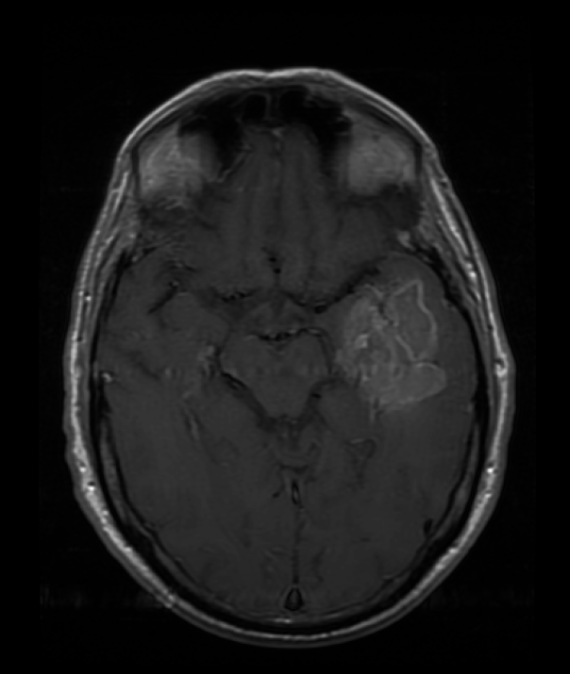
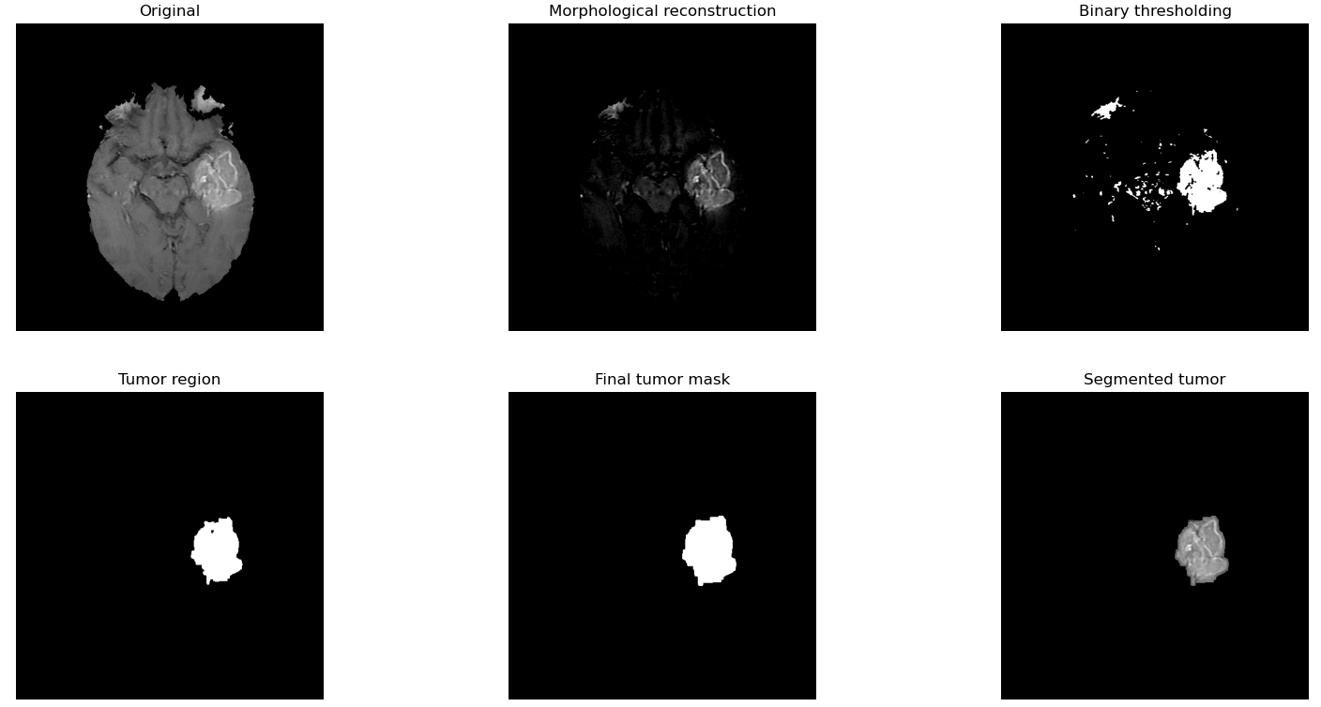




1. INTRODUCCIÓN | 2. ESTADO DEL ARTE | 3. DISEÑO | 4. DESARROLLO | 5. EVALUACIÓN | 6. CONCLUSIONES | 7. LÍNEAS FUTURAS
Pre-procesamiento de las imágenes
Segmentación
Extracción de características
Análisis de factores de riesgo
Normalicación de las RM
Eliminación del tejido no perteneciente al cerebro
Extracción del glioma/edema
Metadatos
Creación y validación del modelo
Metadatos + características extraídas de las RM
3.2. ARQUITECTURA
CSV
Imagen original
Imagen pre-procesada
Segmentación
Características
Factores de riesgo
Modelo ML

Slide 14
1. INTRODUCCIÓN | 2. ESTADO DEL ARTE | 3. DISEÑO | 4. DESARROLLO | 5. EVALUACIÓN | 6. CONCLUSIONES | 7. LÍNEAS FUTURAS
3.3. DATASET
Programa realizado en el Instituto Nacional de Cáncer de EE.UU
The Cancer Imaging Archive
Imágenes de radiología de 66 pacientes
Imágenes patológicas de 189 pacientes
Imágenes radiológicas por RM
[8]
JSON con datos clínicos
Tabla 1. Información sobre el dataset
TOTAL | VÁLIDOS | T2 (%) | T1 (%) | FLAIR (%) | T1C (%)
66 | 52 | 75 | 75 | 62.5 | 100
[8] National Cancer Institute Clinical Proteomic Tumor Analysis Consortium (CPTAC), «Radiology Data from the Clinical Proteomic Tumor Analysis Consortium Glioblastoma Multiforme [CPTAC-GBM] collection». The Cancer Imaging Archive, 2018, doi: 10.7937/K9/TCIA.2018.3RJE41Q1..

Slide 15



1. INTRODUCCIÓN | 2. ESTADO DEL ARTE | 3. DISEÑO | 4. DESARROLLO | 5. EVALUACIÓN | 6. CONCLUSIONES | 7. LÍNEAS FUTURAS
3.4. HERRAMIENTAS
Procesamiento de imagen
Python 3.8
Visual Studio Code
Guía de estilo PEP8
Librerías
Análisis de datos
R
Rstudio
Librerías
Figura 7. Logo de Python, lenguaje de programación [9]
Figura 8. Logo de Visual Studio Code, editor de código [10]
Figura 9. Logo de R, lenguaje de programación [11]
[9] https://www.python.org/
[10] https://en.wikipedia.org/wiki/Visual_Studio_Code
[11] https://www.r-project.org/logo/

Slide 16
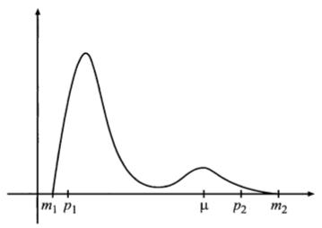
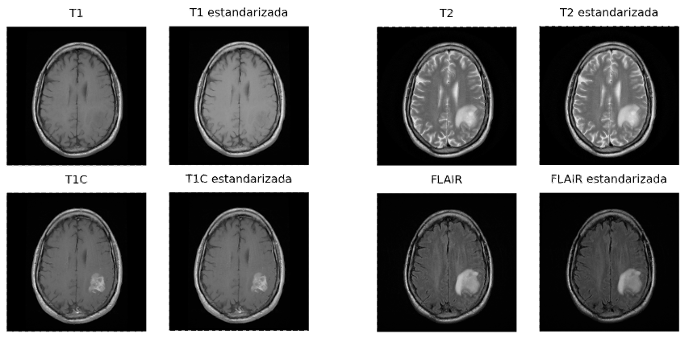
1. INTRODUCCIÓN | 2. ESTADO DEL ARTE | 3. DISEÑO | 4. DESARROLLO | 5. EVALUACIÓN | 6. CONCLUSIONES | 7. LÍNEAS FUTURAS
4.1. PREPROCESAMIENTO DE IMÁGENES
Estandarización de las escalas de intensidades
Intensidades similares para mismo tejido en todas las imágenes
Figura 10. Parámetros correspondientes al histograma de una RM [12]
[12] L. G. Nyúl y J. K. Udupa, «On standardizing the MR image intensity scale», Magn. Reson. Med., vol. 42, n.o 6, pp. 1072-1081, dic. 1999, doi: 10.1002/(sici)1522-2594(199912)42:6<1072::aid-mrm11>3.0.co;2-m.

Slide 17
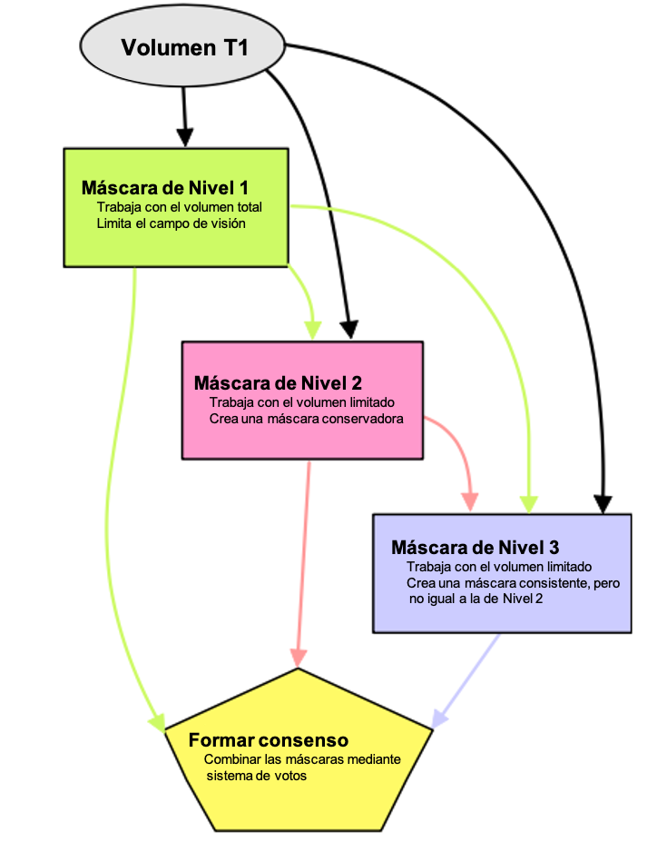
1. INTRODUCCIÓN | 2. ESTADO DEL ARTE | 3. DISEÑO | 4. DESARROLLO | 5. EVALUACIÓN | 6. CONCLUSIONES | 7. LÍNEAS FUTURAS
4.1. PREPROCESAMIENTO DE IMÁGENES
Segmentación del cráneo
Algoritmo McStrip
Basado en intensidades y bordes
Máscaras de 3 niveles
Combinación de las máscaras
Estrategia de votos
Figura 11. Algoritmo McStrip [13]
[13] K. Rehm, K. Schaper, J. Anderson, R. Woods, S. Stoltzner, y D. Rottenberg, «Putting our heads together: a consensus approach to brain/non-brain segmentation in T1-weighted MR volumes», NeuroImage, vol. 22, n.º 3, pp. 1262-1270, jul. 2004, doi: 10.1016/j.neuroimage.2004.03.011.

Slide 18
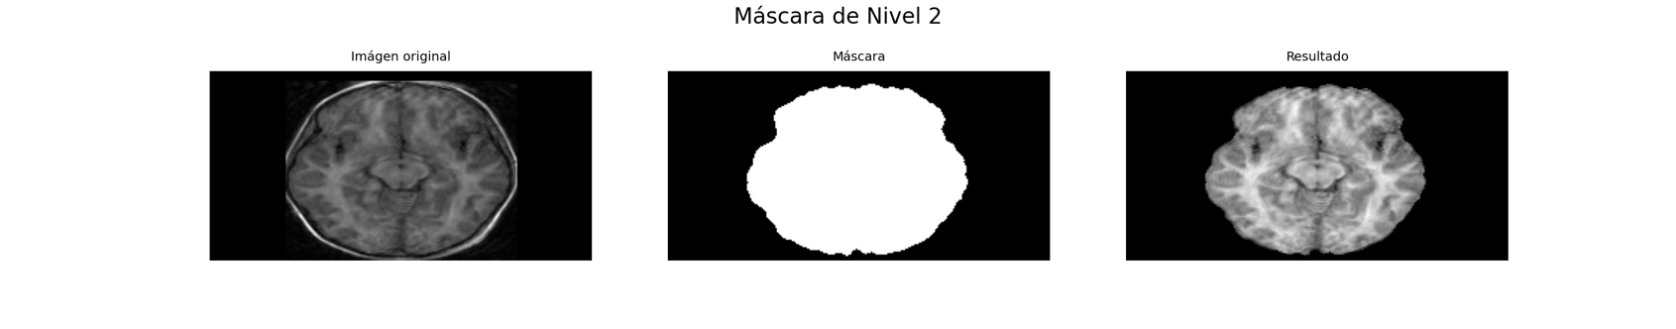
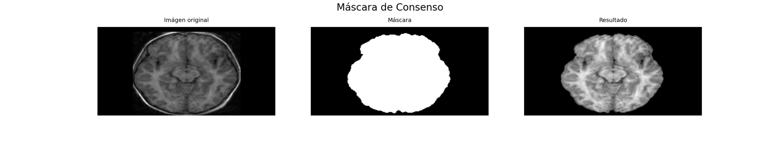


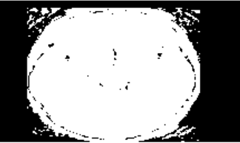
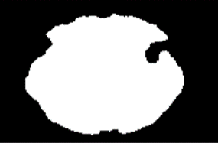
1. INTRODUCCIÓN | 2. ESTADO DEL ARTE | 3. DISEÑO | 4. DESARROLLO | 5. EVALUACIÓN | 6. CONCLUSIONES | 7. LÍNEAS FUTURAS
4.1. PREPROCESAMIENTO DE IMÁGENES
Original
Nivel 1
Nivel 2
Consenso
Nivel 3

Slide 19

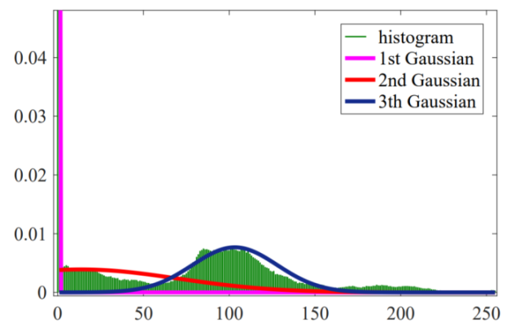
1. INTRODUCCIÓN | 2. ESTADO DEL ARTE | 3. DISEÑO | 4. DESARROLLO | 5. EVALUACIÓN | 6. CONCLUSIONES | 7. LÍNEAS FUTURAS
4.2. SEGMENTACIÓN DEL GLIOMA
Tumor: T1, T1C
Edema: T2, FLAIR
Mismo método para
Mezcla de Gaussianas
Puntos generados a partir de 3 distribuciones Gaussianas
Media
Covarianza
Fondo negro
Partes del cerebro de gran intensidad
Resto del cerebro
Figura 12. Aproximación del histograma mediante mezcla de Gaussianas [14]
[14] W. Benesova, «Segmentation of Brain Tumors from Magnetic Resonance Images using Adaptive Thresholding and Graph Cut Algorithm», 2016. /paper/Segmentation-of-Brain-Tumors-from-Magnetic-Images-Benesova/0cf0cb7439e3de4137382ce40a41ea97a598a885 (accedido ene. 21, 2021).

Slide 20
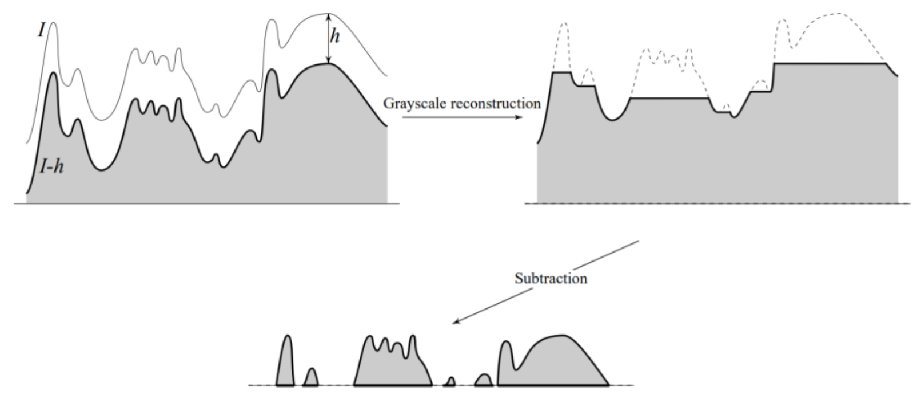
1. INTRODUCCIÓN | 2. ESTADO DEL ARTE | 3. DISEÑO | 4. DESARROLLO | 5. EVALUACIÓN | 6. CONCLUSIONES | 7. LÍNEAS FUTURAS
4.2. SEGMENTACIÓN DEL GLIOMA
Reconstrucción morfológica
Zona del tumor con mayor intensidad
Identificar picos
Threshold binario
Basado en el método de Yen [16]
Selección de la región del tumor
Región con mayor intensidad media
Área mínima
Análisis de regiones colindantes
Figura 13. Determinación de los h-domes de una imagen en escala de grises [15]
[15] L. Vincent, «Morphological grayscale reconstruction in image analysis: applications and efficient algorithms», IEEE Trans. Image Process., vol. 2, n.o 2, pp. 176-201, abr. 1993, doi: 10.1109/83.217222.
[16] J.-C. Yen, F.-J. Chang, y S. Chang, «A new criterion for automatic multilevel thresholding», IEEE Trans. Image Process., vol. 4, n.o 3, pp. 370-378, mar. 1995, doi: 10.1109/83.366472.

Slide 21
1. INTRODUCCIÓN | 2. ESTADO DEL ARTE | 3. DISEÑO | 4. DESARROLLO | 5. EVALUACIÓN | 6. CONCLUSIONES | 7. LÍNEAS FUTURAS
4.2. SEGMENTACIÓN DEL GLIOMA
Operaciones morfológicas
Mejora de la definición

Slide 22
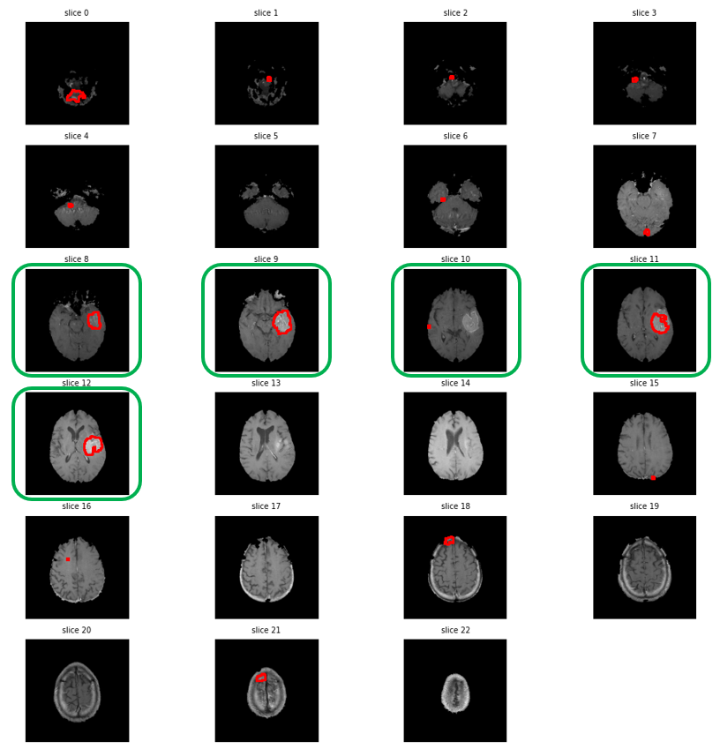
1. INTRODUCCIÓN | 2. ESTADO DEL ARTE | 3. DISEÑO | 4. DESARROLLO | 5. EVALUACIÓN | 6. CONCLUSIONES | 7. LÍNEAS FUTURAS
4.2. SEGMENTACIÓN DEL GLIOMA
Validación de máscaras
Filtrado Condiciones distintas para tumores y edemas
Continuidad

Slide 23
1. INTRODUCCIÓN | 2. ESTADO DEL ARTE | 3. DISEÑO | 4. DESARROLLO | 5. EVALUACIÓN | 6. CONCLUSIONES | 7. LÍNEAS FUTURAS
4.3. EXTRACCIÓN DE CARACTERÍSTICAS
Mismas para tumores y edemas
Volumen con todas las imágenes
Las demás solo con la de mayor área
50 características por paciente
CARACTERÍSTICAS
Volumen
Distancia entre centroides
Compacidad
Intensidad media
Desviación estándar
Varianza
Asimetría estadística
Curtosis
Entropía
Suavidad
Uniformidad
Matriz de coocurrencia
Momentos de Hu
Fichero CSV

Slide 24
1. INTRODUCCIÓN | 2. ESTADO DEL ARTE | 3. DISEÑO | 4. DESARROLLO | 5. EVALUACIÓN | 6. CONCLUSIONES | 7. LÍNEAS FUTURAS
4.4. ANÁLISIS DE LOS FACTORES DE RIESGO
BASADO EN METADATOS | BASADO EN METADATOS Y CARACTERÍSTICAS
18 variables 170 pacientes | 69 variables 52 pacientes
Exploratory Data Analysis
Eliminación de entradas / variables con NA, correlacionadas y outliers
Compensación dataset
≈ 40% sobreviven
≈ 60% no sobreviven
Pre-procesamiento
Imputación da datos
4 modelos de supervivencia Cox y Random Forest

Slide 25
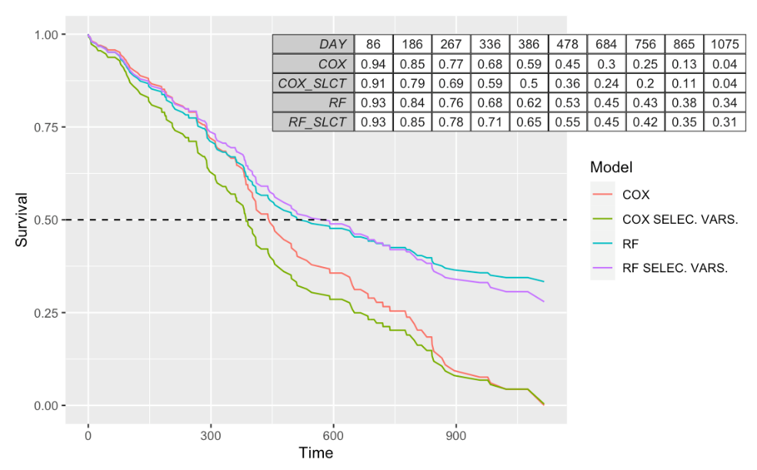
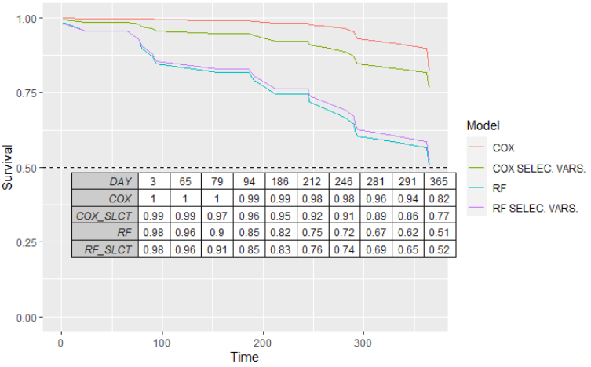
1. INTRODUCCIÓN | 2. ESTADO DEL ARTE | 3. DISEÑO | 4. DESARROLLO | 5. EVALUACIÓN | 6. CONCLUSIONES | 7. LÍNEAS FUTURAS
4.4. ANÁLISIS DE LOS FACTORES DE RIESGO
Basado en metadatos
Edad
Consumo de alcohol
IMC
Historial de consumo de tabaco
Momentos de Hu
Correlación de la GLCM
Edad
Historial de consumo de tabaco
Tamaño de tumor
Metadatos y características

Slide 26
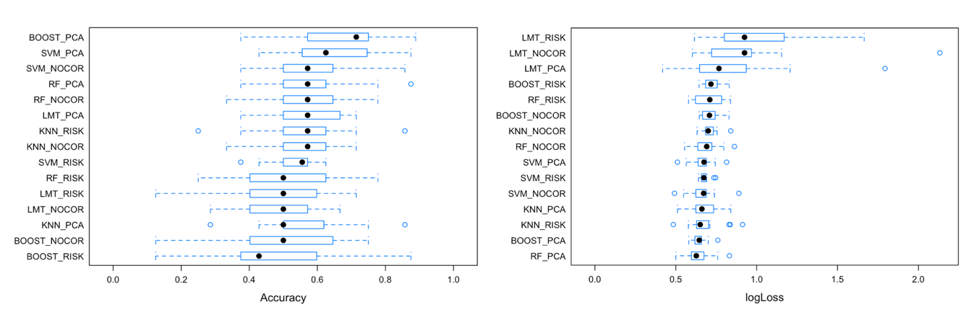
1. INTRODUCCIÓN | 2. ESTADO DEL ARTE | 3. DISEÑO | 4. DESARROLLO | 5. EVALUACIÓN | 6. CONCLUSIONES | 7. LÍNEAS FUTURAS
4.5. MODELO DE PREDICCIÓN DE SUPERVIVENCIA
Supervivencia a 12 meses
3 vistas del dataset
Variables no correlacionadas
PCA
Factores de riesgo
5 algoritmos
15 modelos creados con repeated cross-validation como método de división
SVM KNN Random forest Gradient Boosting Trees Regresión Logística

Slide 27
1. INTRODUCCIÓN | 2. ESTADO DEL ARTE | 3. DISEÑO | 4. DESARROLLO | 5. EVALUACIÓN | 6. CONCLUSIONES | 7. LÍNEAS FUTURAS
5.1. ALGORITMO PARA LA ELIMINACIÓN DEL CRÁNEO
Compara la máscara resultante del algoritmo de eliminación del cráneo con el ground truth asociado
Dataset (IBSR)
RM de 18 pacientes
Máscara de la extracción del cráneo
Métricas
Positivos verdaderos (TP)
Falsos positivos (FP)
Falsos negativos (FN)
Índice de similaridad de Jaccard
Resultados
[17]
Tabla 2. Media de las métricas obtenidas
 | TP | FP | FN | Jaccard
Media ± sd | 0,869 ± 0,161 | 0,320 ± 0,153 | 0,131 ± 0,161 | 0,662 ± 0,135
[17] https://www.nitrc.org/projects/ibsr

Slide 28
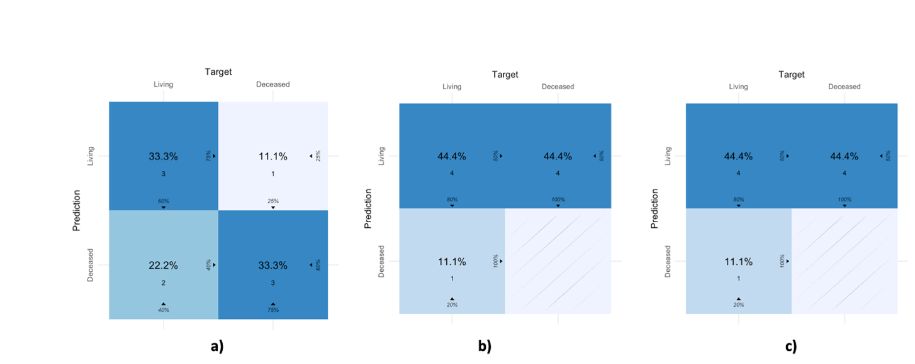
1. INTRODUCCIÓN | 2. ESTADO DEL ARTE | 3. DISEÑO | 4. DESARROLLO | 5. EVALUACIÓN | 6. CONCLUSIONES | 7. LÍNEAS FUTURAS
5.2. MODELO FINAL MACHINE LEARNING
Gradient Boosting Trees + PCA
SVM + PCA
SVM + Variables no correlacionadas
Accuracy máximo 0.67
Gradient Boosting Trees + PCA
Target
Living
Deceased
Living
Deceased
Living
Deceased
33.3%
3
11.1%
1
44.4%
4
44.4%
4
44.4%
4
44.4%
4
Living
Prediction
22.2%
2
33.3%
3
11.1%
1
11.1%
1
Deceased

Slide 29


1. INTRODUCCIÓN | 2. ESTADO DEL ARTE | 3. DISEÑO | 4. DESARROLLO | 5. EVALUACIÓN | 6. CONCLUSIONES | 7. LÍNEAS FUTURAS
Desarrollar un sistema basado en inteligencia artificial que sea capaz de detectar un GBM partiendo de imágenes médicas adquiridas mediante resonancia magnética, combinando las características del tumor y hábitos de vida sobre los pacientes
Objetivos principales cumplidos
Obtener un primer diagnóstico mediante la detección del tumor desde las imágenes médicas y extraer características de éste
Introducción de la segmentación del edema
Predecir la probabilidad de supervivencia del paciente
1 y 3 años
Establecer cuales son los factores más determinantes para la supervivencia del paciente
IMC
Edad
Consumo de alcohol/tabaco
Características extraídas del tumor y el edema

Slide 30
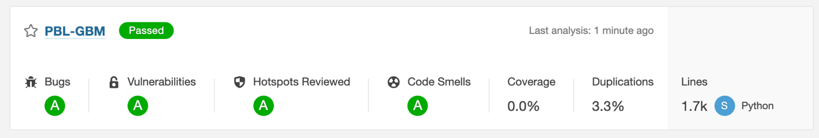
1. INTRODUCCIÓN | 2. ESTADO DEL ARTE | 3. DISEÑO | 4. DESARROLLO | 5. EVALUACIÓN | 6. CONCLUSIONES | 7. LÍNEAS FUTURAS
Base de datos con suficiente volumen
Empleo de las 3 vistas disponibles
Análisis del estado del arte
Evaluar situación actual
Enmarcar proyecto
Rendimiento del modelo de ML
Cerca del objetivo de Accuracy de 0.7
Análisis estático del código ejecutado

Slide 31
1. INTRODUCCIÓN | 2. ESTADO DEL ARTE | 3. DISEÑO | 4. DESARROLLO | 5. EVALUACIÓN | 6. CONCLUSIONES | 7. LÍNEAS FUTURAS
Mayor cantidad de pacientes en la base de datos
Obtener un registro entre imágenes del tumor y el edema
Mejora de los algoritmos
Extracción del cráneo
Segmentación del tumor/edema
Corrección del código
Evaluación de la segmentación del tumor/edema
Crear un sistema con las funcionalidades desarrolladas
Introducción de una interfaz gráfica
Computación en la nube
Implementar Deep Learning

Slide 32
Eskerrik asko
Muchas gracias
Thank you

